Slide 1
PRISM
https://sites.google.com/a/lonk.co.kr/library/prism

Slide 2
들어가기 전에
뷰 모델에서 데이터가 변경 되면 UI는 최신 데이터 상태로 유지해야함
어떻게 UI를 최신 데이터 상태로 바꿀까?
뷰모델에서 데이터가 변경된
사실을 알려주는 인페이스 구현

Slide 3
변경 사실을 알려주는 인터페이스
INotifyPropertyChanged
INotifyCollectionChanged

Slide 4
INotifyPropertyChange
뷰 모델이나 모델의 데이터가 변경 될 때 컨트롤에 변경 사실을 알림
PropertyChaned 이벤트를 통해 알림

Slide 5
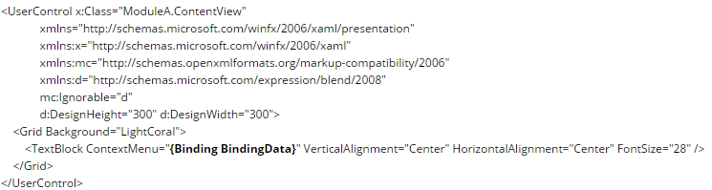
INotifyPropertyChange 구현

Slide 6
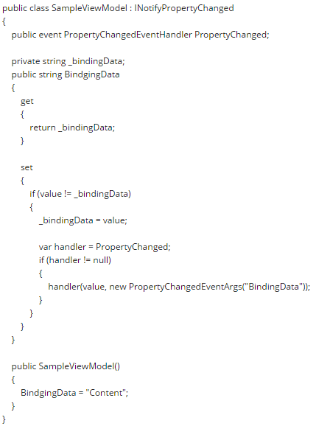
INotifyPropertyChange 구현
INotifyPropertyChanged를 뷰 모델에 구현
Propery에서 변경된 데이터를 PropertyChanged 이벤트 통해 호출
컨트롤의 어떤 속성값을 변경할지 PropertyChangeEventArgs로 결정

Slide 7
귀찮음의 시작
모든 뷰모델마다 INotifyPropertyChanged 구현
데이터가 변경 되는 Property마다 PropertyChangeEvnetArg를 작성
자동으로 해주는 방법이 없을까?
있다!
미리 INotifyPropertyChanged를
구현한 클래스를 사용

Slide 8
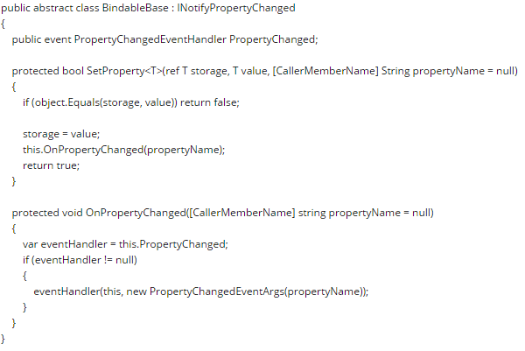
BindableBase 구현
CallerMemberName 속성을 이용하여 Property의 이름을 작성하지 않도록 지정
이 클래스를 상속받은 뷰 모델은 SetProperty로 쉽게 UI에 변경된 데이터 갱신 가능
※ Prism은 BindableBase를 기본적으로 제공

Slide 9
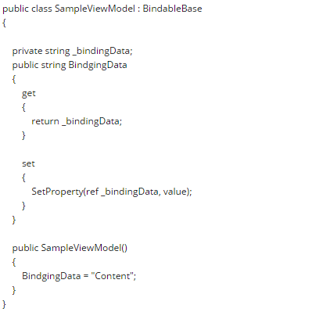
BindableBase를 사용한 뷰 모델

Slide 10
INotifyCollectionChanged
뷰 모델의 컬렉션 데이터를 바인딩 하기 위한 인터페이스
CollectionChanged 이벤트를 호출하여 컬렉션이 추가, 삭제 등 변경 될 때 뷰의 데이터 변경

Slide 11
또 귀찮음의 시작
구현하는 것이 번거로움
이것도 자동으로 해주는 방법이 없을까?
있다!
미리 구현한 ObservableCollection
같은 클래스 사용

Slide 12
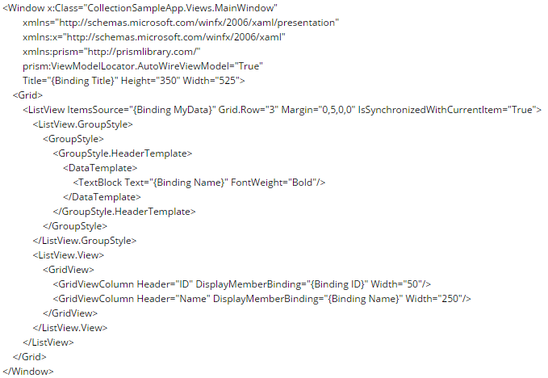
ObservableCollection 사용 예제
Collection 데이터를 바인딩
ListView에 헤더 스타일 지정

Slide 13
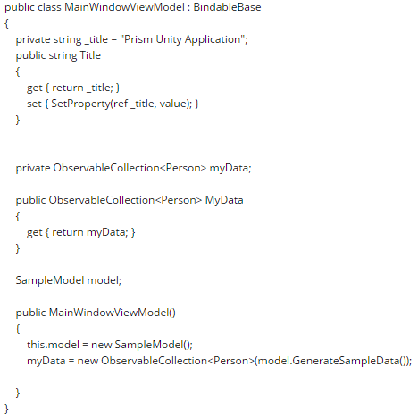
ObservableCollection 사용 예제

Slide 14
더 나아가기
해당 프로그램에 컬렉션을 필터링, 정렬, 그룹화 기능 추가 해야함
단, 컬렉션 데이터를 유지해야함
컬렌션 데이터를 유지하면서
기능을 확장 시킬 수는 없을까?
있다!
ICollectionView 사용

Slide 15
ICollectionView
컨트롤에 바인딩 된 컬렉션을 유지
필터링, 정렬, 그룹화 기능을 제공
각 기능 별 Property
Filter : 필터링
SortDescriptions : 정렬
GroupDescriptions : 그룹화

Slide 16
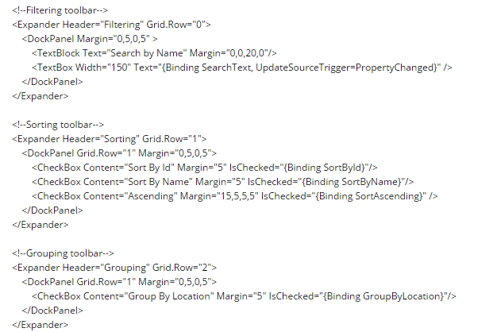
ICollectionView 적용 하기

Slide 17
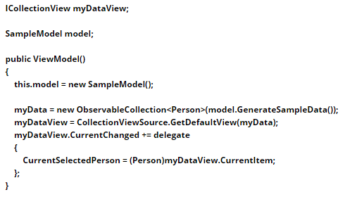
ICollectionView 적용 하기

Slide 18
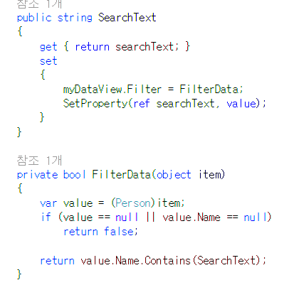
필터링 기능 추가하기

Slide 19
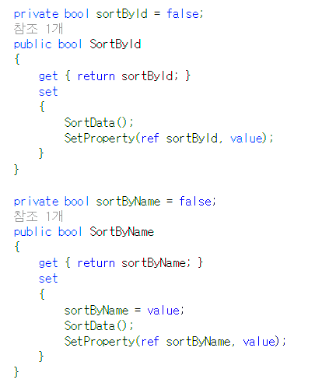
정렬 기능 추가하기(1)

Slide 20
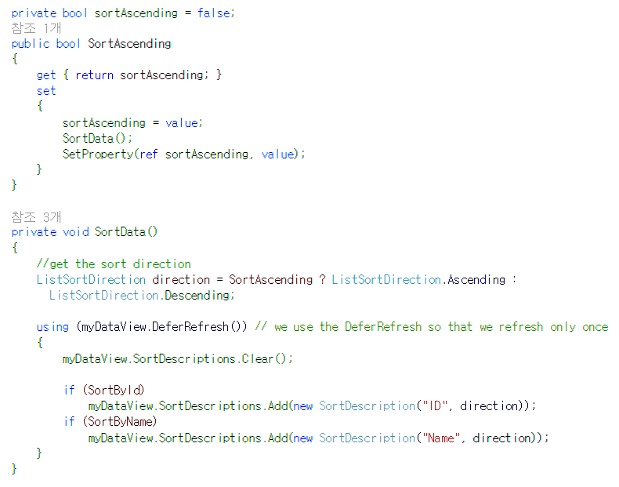
정렬 기능 추가하기(2)

Slide 21
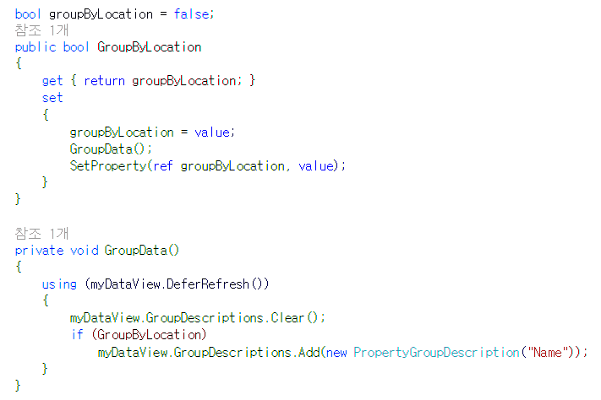
그룹화 기능 추가하기

Slide 22
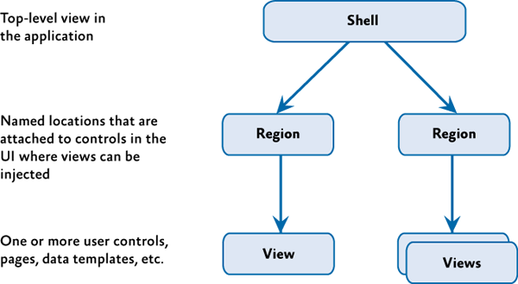
Region
UI의 논리적 PlaceHolder
하나의 Shell은 한 개 이상의 Region으로 구성

Slide 23
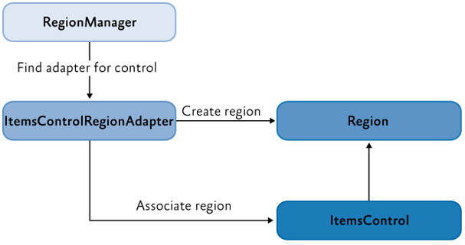
RegionManager
Region들을 관리
Region과 컨트롤을 연결하는 RegionAdapter를 사용

Slide 24
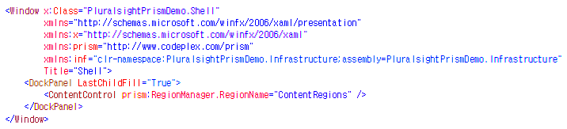
RegionManager
RegionManger는 RegionName property를 제공
RegionName은 생성된 Region의 이름

Slide 25
Region에서 View의 구성
응용 프로그램에서 View는 특정 위치에 표시하기 위해서 표시될 위치(Region)와 해당 위치에서 View가 표시되는 방법을 정의
View Discovery
View Injection
Navigation

Slide 26
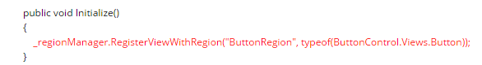
View Discovery
Region이 생성될 때 미리 지정한 View를 발견(Discovery)하는 정적인 방법
생성될 때 딱 한번만 가능하기 때문에 View 변경 불가능
미리 Region의 이름과 View 유형간의 관계를 설정하는 부분

Slide 27
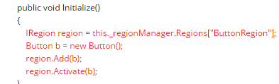
View Injection
코드상에서 Region에 View를 넣는(Injection) 동적인 방법
Activate/Deactivate 사용
Region에 대한 참조를 가져온 후 View 추가하고 활성화 시키는 부분
-> View를 추가만 하면 보이지 않음

Slide 28
Navigation
Region에 View를 동적으로 연결하는 방법
View를 활성화/비활성화 시킬 때의 행동, 기존의 View 재사용에 대한 기능을 부가적으로 설정 가능
Navigation의 2가지 경우
State-Based Navigation :
기존의 View가 업데이트 되는 경우
View-Based Navigation :
새로운 View가 이전의 View를 대체하는 경우

Slide 29
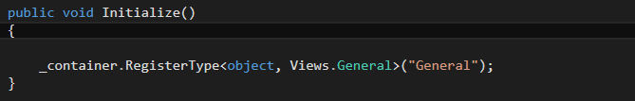
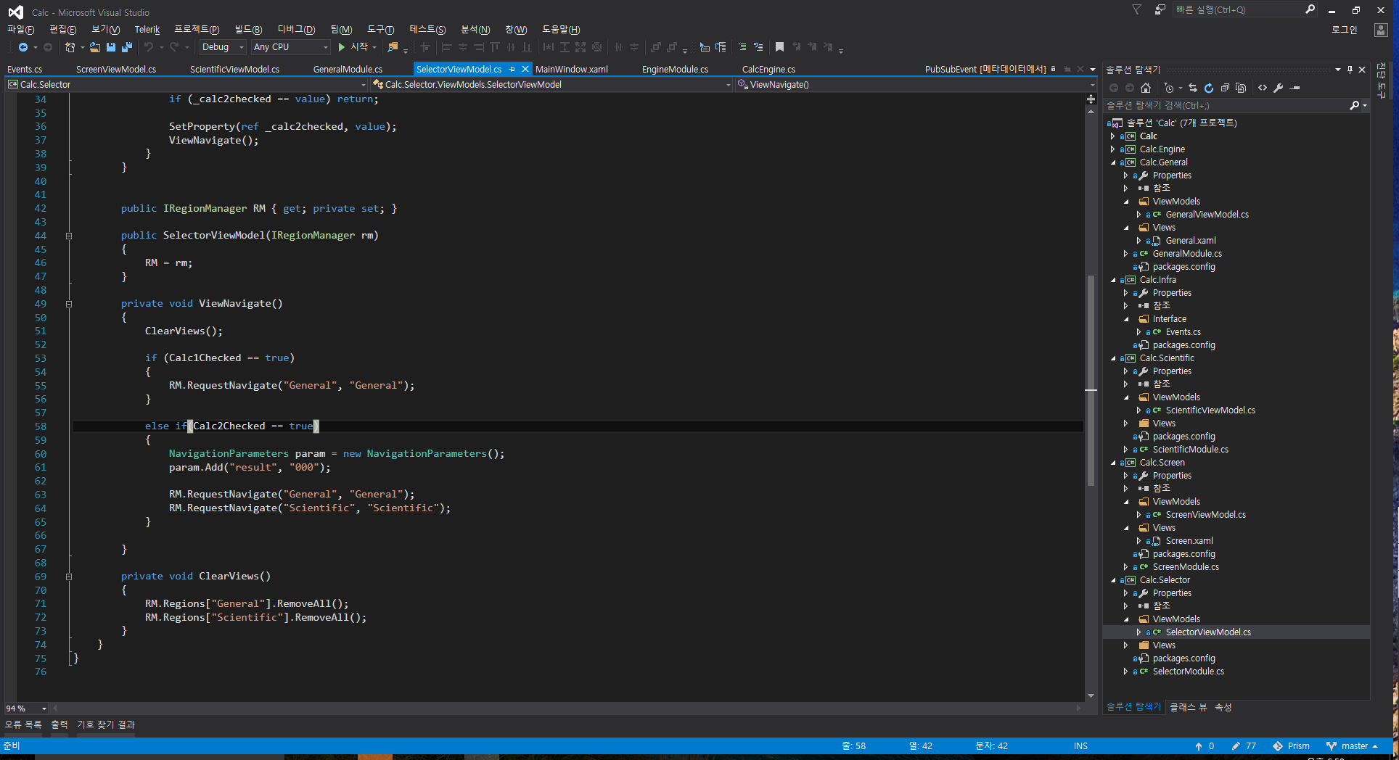
Navigation
View의 이름을 지정하고 container에 View를 등록한다
Container에 등록한 View의 이름과 Region의 이름으로 View를 동적으로 변경한다

Slide 30
Navigation 사용
INavigationAware
IsNavigationTarget :
기존의 View에서 요청을 처리할 수 있는지 판단하는 메서드
OnNavigatedTo : View가 활성화 될 때 실행되는 메서드
OnNavigatedFrom : View가 비활성화 될 때 실행되는 메서드
IRegionMemberLifetime
KeepAlive : 비활성화 된 View를 어떻게 할지 결정
KeepAlive = False인 경우
비활성화된 View 소멸
IsNavigationTarget 메서드 호출되지 않음

Slide 31
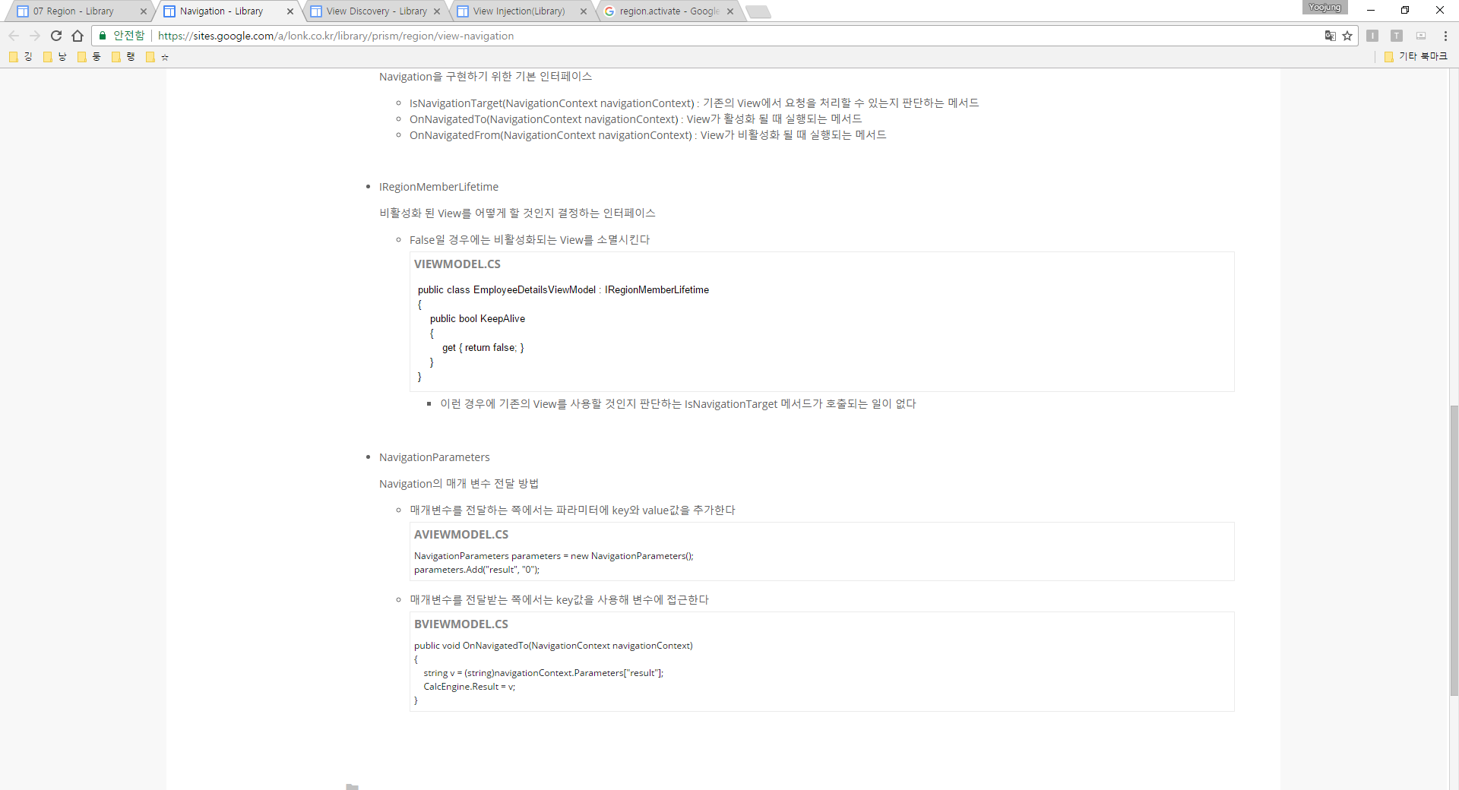
Navigation 기능
NavigationParameters : 매개변수 전달 방법
매개변수를 전달하는 쪽 : Key와 Value값 추가
매개변수를 전달받는 쪽 : Key값을 사용해 접근

Slide 32
Region 기능(RegionAdapter)
Region을 이해하는 것보다 더 중요한 것이 있음
어떻게 Control과 Region을 연결할 것인가?
어떻게 Region이 View를 찾아 연결할 것인가?
View가 활성화 될 때 어떻게 알릴 것인가?

Slide 33
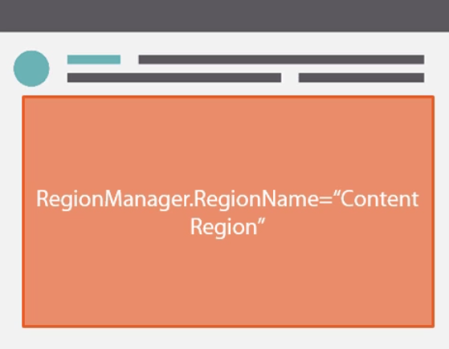

RegionAdapter
Region을 생성하고 컨트롤에 연결
동일한 Region을 사용하여 UI Control에 콘텐츠들을 일관되게 관리
기본적으로 지원하는 컨트롤
ContentControl
ItemsControl
Selector
RegionAdapter

Slide 34
문제 발생(1)
Region과 연결한 ItemsControl을 StackPanel로 교채해야 됨
StackPanel은 Prism에서 제공하는 RegionAdapter로는 불가능
StackPanel로 할 수 있는 방법이 없을까?
있다!
RegionAdapterBase를
이용하여 직접 구현

Slide 35
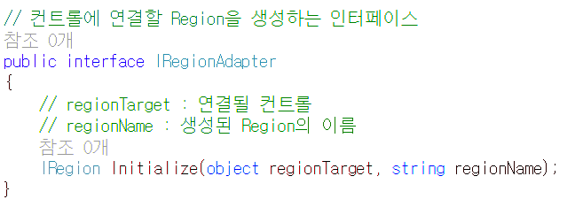
RegionAdapterBase
IRegionAdapter를 구현한 추상 클래스
IRegionAdapter는 다음과 같이 정의됨

Slide 36
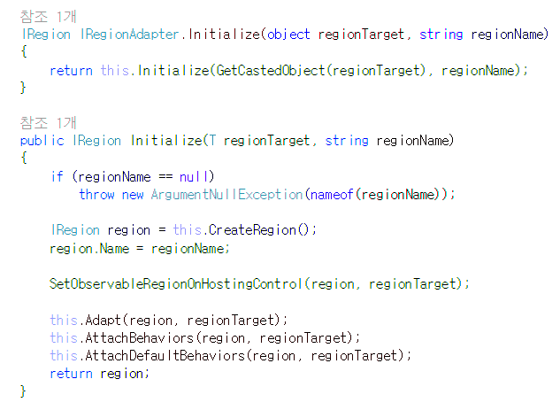
RegionAdapterBase
Iitialize 메서드를 통해 생성한 Region을 컨트롤에 연결
CreteRegion과 Adapt 메서드를 구현

Slide 37
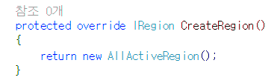
CreateRegion 메서드
컨트롤에 연결할 Region을 반환하는 메서드
반환하는 Region
Region
SingleRegion
AllActiveRegion

Slide 38
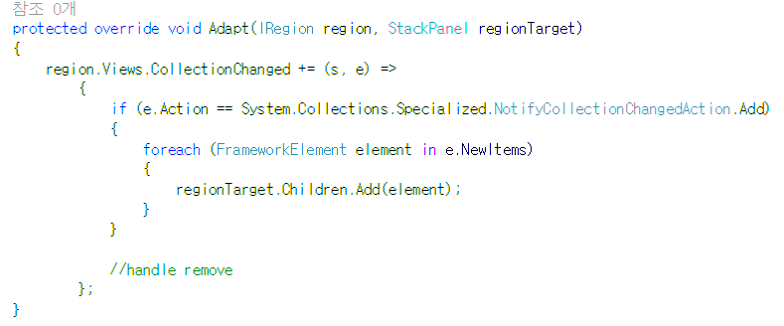
Adapt 메서드
Region에 컨트롤을 연결하는 메서드
Region에 CollectionChanged 이벤트를 통해 연결

Slide 39
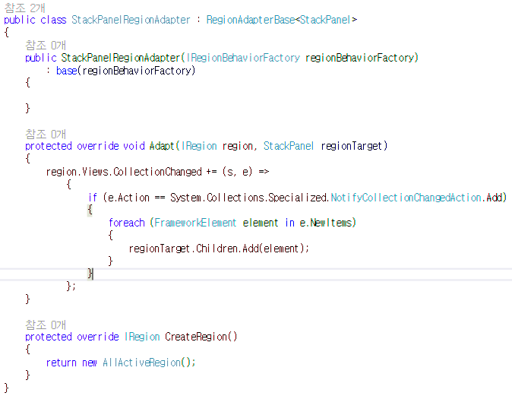
StackPanelRegionAdapter

Slide 40
문제 발생(2)
RegionManager가 StackPanelRegionAdapter를 못 찾음
추가 적으로 해야 되는 작업이 있는 걸까?
Yes!
RegionAdapter를 등록해야 함

Slide 41
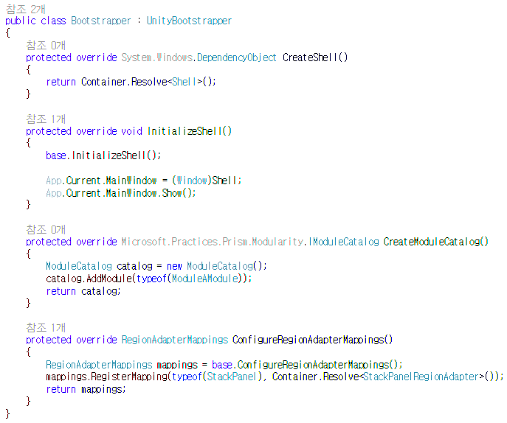
RegionAdapter 등록
ConfigureRegionAdapterMappings 재정의
RegisterMapping 메서드에 RegionAdapter등록

Slide 42
문제 발생(3)
Region이 붙을 때 ‘Hellow World!’라는 메시지를 출력해야 함
어떻게 Region의 추가 기능을 제공할까?
RegionBehaviors 만들어 제공

Slide 43
RegionBehaviors
붙혀진 Region에 추가적인 기능을 제공
일종의 플러그형 컴포넌트
RegionAdapter
RegionBehaviors

Slide 44
RegionBehaviors 구현
RegionBehavior를 구분할 수 있는 문자열 상수 정의
OnAttach 메서드 구현

Slide 45
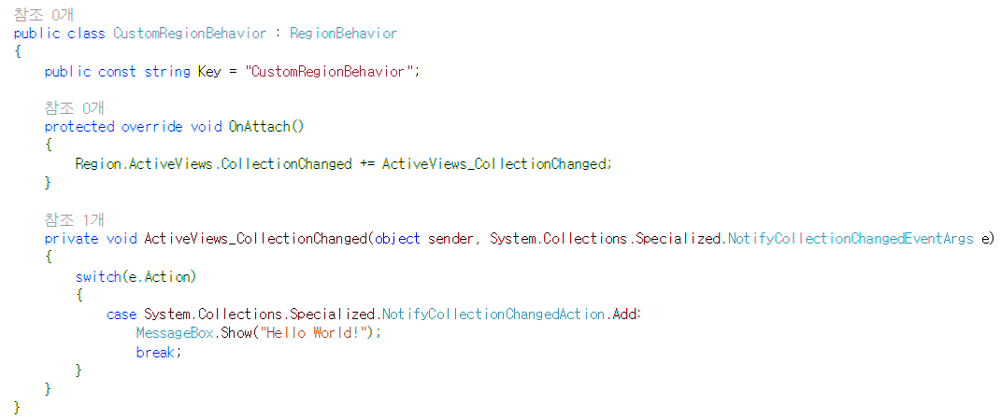
CustomRegionBehavior

Slide 46
문제 발생(4)
Region이 붙어 있는데 CustomRegionBehavior가 호출 되지 않음
추가 적으로 해야 되는 작업이 있는 걸까?
Yes!
RegionBehavior를 등록해야 함

Slide 47
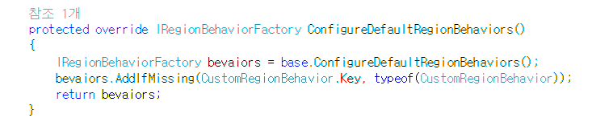
RegionBehavior 등록
Bootstrapper에 ConfigureDefaultRegionBehaviors 메서드 재정의
IRegionBehaviorFactory의 AddIfMissing 메서드로 등록

Slide 48
문제 발생(5)
StackPanel에 Region에만 RegionBehavior를 적용하고 싶음
방법이 없을까?
Yes!
해당 RegionAdapter에
RegionBehavior를 등록

Slide 49
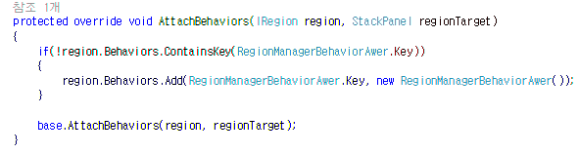
특정 컨트롤의 Region에 등록
해당 컨트롤에 대한 커스텀 RegionAdapter에 AttachBehaviors 메서드를 재정의
출처 : http://brianlagunas.com/xamdockmanager-prism-region-adapter-update-3/

Slide 50
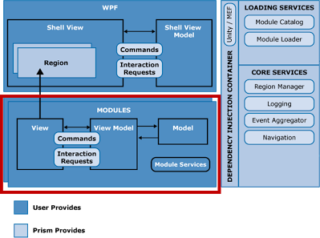
Module
독립적으로 개발, 테스트 할 수 있는 기능 패키지

Slide 51
Module이 서로 통신하기 위해서는 어떻게 해야 할까?
아니면
다른 프로그램에서 이 Module의 기능을 사용하고 싶다면?
Module을 Component 혹은 Service로
사용하는 방법을 알아보자
IoC Container
Event aggregator

Slide 52
Component와 Service
Component :
응용 프로그램에 끼워 넣어 사용할 수 있도록 기능이 완성된 요소
jar 파일이나 dll 형태
Service :
Component가 로컬에서 사용한 것과 달리 원격으로 사용 가능
웹 서비스, 소켓, 메시징 시스템 등
Martin Fowler의 inversion of control containers and the dependency injection pattern 인용

Slide 53
IoC Container
다른 응용 프로그램에 Component나 Service를 동적으로 주입시키기 위해 사용하는 객체
A 객체
A객체
C객체
D객체
…
B객체
주입
E객체
E 객체
IoC Container

Slide 54
IoC Container의 일종
Dependency Injection :
분리된 객체를 연결해주는 별도의 조립기 객체를 갖는 것
Constructor Injection, Setter Injection, Interface Injection
Service Locator :
필요한 서비스를 모두 포함하는 객체를 갖는 것
차이점
Service Locator는 서비스를 직접적으로 요청하는 명시적인 방식
Dependency Injection은 요청하지 않고 의존성에 대한 선언만 하는 암시적인 방식

Slide 55
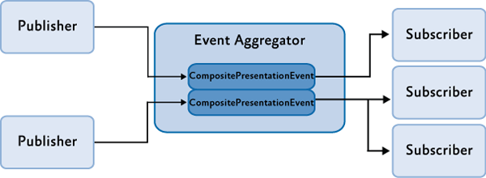
Event Aggregator
이벤트를 집합시켜 주관하는 중계자 역할
Pub/Sub Pattern
Publisher : Event aggregator에게 이벤트를 발생시키는 쪽
Subscriber : Event aggregator로부터 이벤트를 수신하는 쪽

Slide 56
PubSubEvent 클래스
이벤트를 발행하고 수신하게 해주는 실질적인 작업을 하는 클래스
PubSubEvent
Contains : 일치하는 구독자가 있는지 반환하는 메서드
Publish : 이벤트를 발행하는 메서드
Subscribe : 이벤트를 수신하는 메서드
Subscrige 메서드는 매개변수 따라 여러 개가 존재
Unsubscribe : 해당 구독자를 제거하는 메서드

